Slide 1
PREVENZIONE

Slide 2
Selezione set di indicatori per l’ Area Prevenzione
Codice | Descrizione
B7.1 | Copertura vaccinale MPR
B7.2 | Copertura vaccinale antinfluenzale per gli anziani
B7.3 | Copertura vaccinale Papilloma virus (HPV)
B7.5 | Copertura vaccinale antimeningococcico
B7.6 | Copertura vaccinale antipneumococcico
B7.7 | Copertura vaccinale esavalente a 24 mesi
A6.1.1 | Percentuale di sedentari
A6.2.1 | Percentuale di persone obese e sovrappeso
A6.3.1 | Percentuale di bevitori a rischio
A6.4.1 | Percentuale di fumatori
A6.1.2 | Percentuale di persone intervistate consigliate dal medico o altro operatore sanitario di fare attivita' fisica
A6.2.2 | Percentuale di persone sovrappeso e obese consigliate dal medico o altro operatore sanitario di perdere o mantenere peso
A6.2.3 | Percentuale di persone sovrappeso e obese consigliate dal medico o altro operatore sanitario di fare attivita' fisica
A6.3.2 | Percentuale di bevitori a maggior rischio consigliati dal medico o altro operatore sanitario di bere meno
F15.2.1 | N.aziende ispezionate/N.aziende con dipendenti
F15.2.2 | N.aziende delle costruzioni ispezionate/N.aziende delle costruzioni
F15.3.2 | N.sopralluoghi/N.personale UPG SPSAL
F15.3.1 | N.aziende ispezionate/N.personale UPG SPSAL
F15.3.2 | N.sopralluoghi/N.personale UPG SPSAL

Slide 3
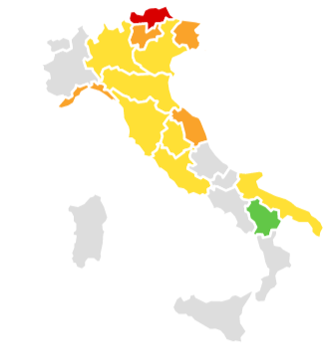
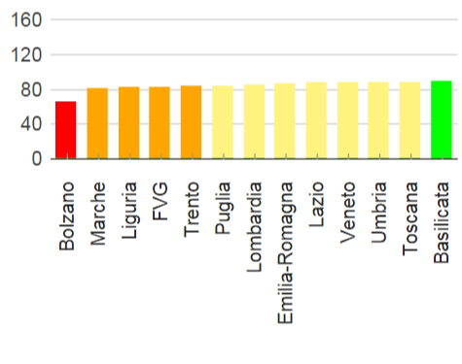
B7.1 Copertura vaccinale MPR (morbillo, parotite, rosolia)

Slide 4
B7.1 Copertura vaccinale MPR (morbillo, parotite, rosolia)

Slide 5
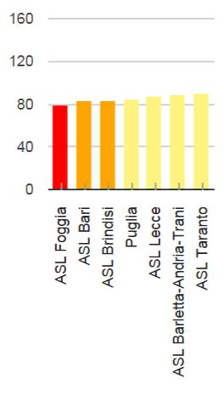
B7.1 Copertura vaccinale MPR (morbillo, parotite, rosolia)

Slide 6
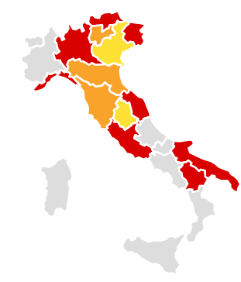
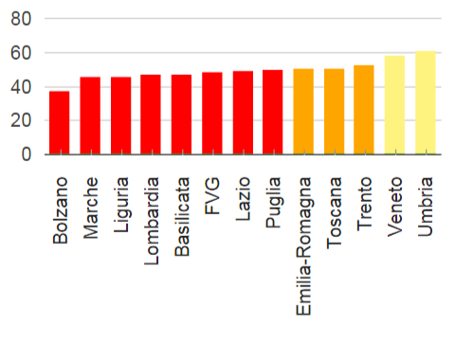
B7.2 Copertura vaccinale antinfluenzale per gli anziani

Slide 7
B7.2 Copertura vaccinale antinfluenzale per gli anziani

Slide 8
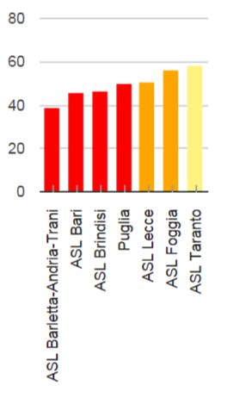
B7.2 Copertura vaccinale antinfluenzale per gli anziani

Slide 9
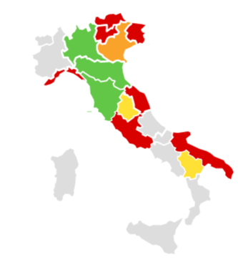
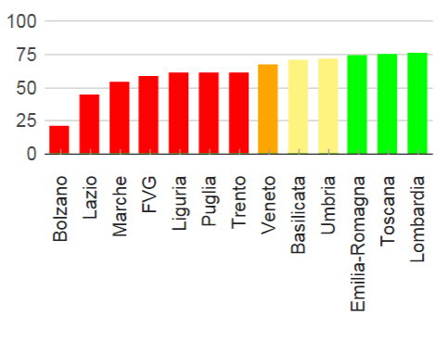
B7.3 Copertura vaccinale Papilloma virus (HPV)

Slide 10
B7.3 Copertura vaccinale Papilloma virus (HPV)

Slide 11
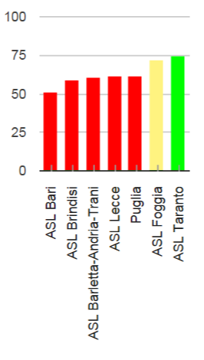
B7.3 Copertura vaccinale Papilloma virus (HPV)

Slide 12
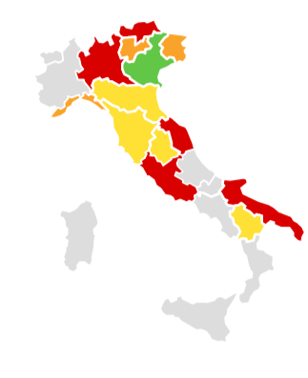
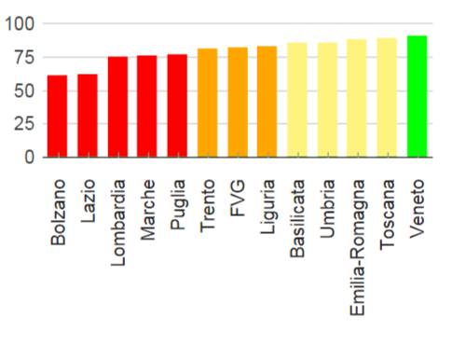
B7.5 Copertura vaccinale antimeningococcico

Slide 13
B7.5 Copertura vaccinale antimeningococcico

Slide 14
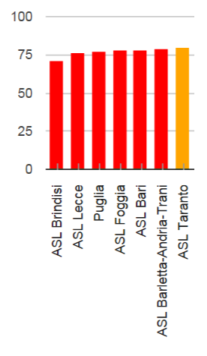
B7.5 Copertura vaccinale antimeningococcico

Slide 15
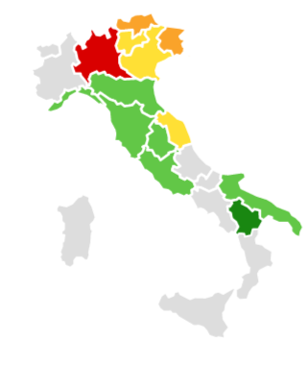
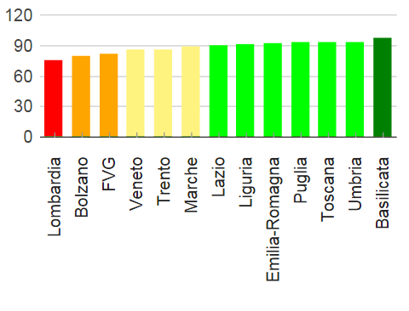
B7.6 Copertura vaccinale antipneumococcico

Slide 16
B7.6 Copertura vaccinale antipneumococcico

Slide 17
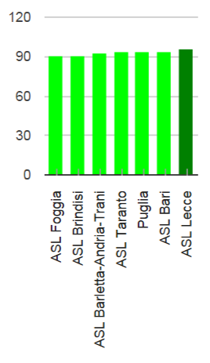
B7.6 Copertura vaccinale antipneumococcico

Slide 18
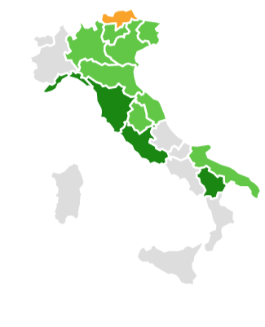
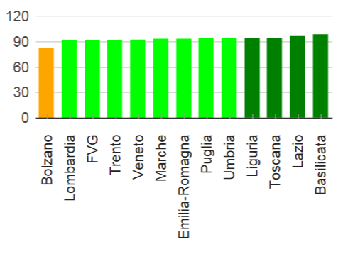
B7.7 Copertura vaccinale esavalente a 24 mesi

Slide 19
B7.7 Copertura vaccinale esavalente a 24 mesi

Slide 20
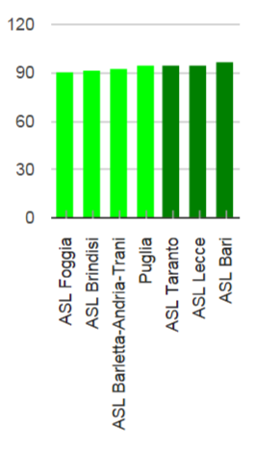
B7.7 Copertura vaccinale esavalente a 24 mesi

Slide 21
Stili di vita (indagine PASSI)

Slide 22
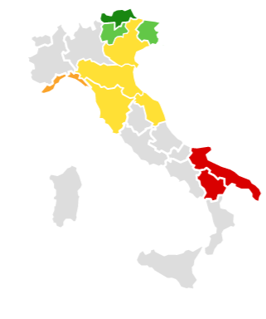
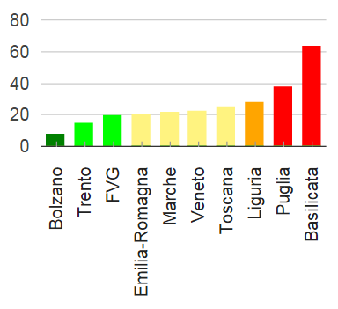
A6.1.1 Percentuale di sedentari

Slide 23
A6.1.1 Percentuale di sedentari

Slide 24
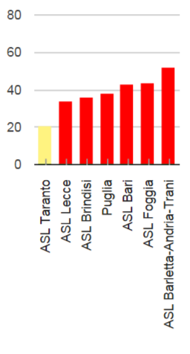
A6.1.1 Percentuale di sedentari

Slide 25
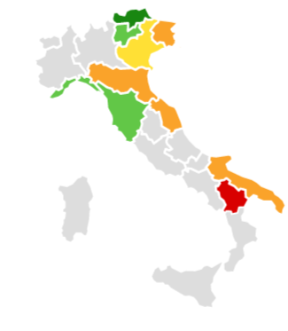
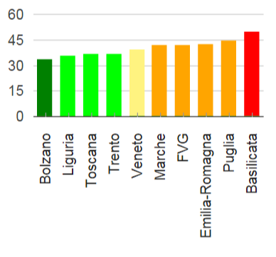
A6.2.1 Percentuale di persone obese e sovrappeso

Slide 26
A6.2.1 Percentuale di persone obese e sovrappeso

Slide 27
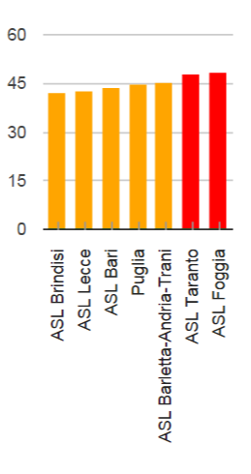
A6.2.1 Percentuale di persone obese e sovrappeso

Slide 28
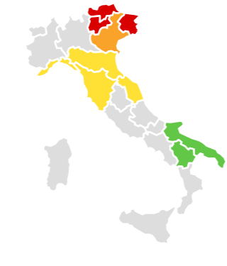
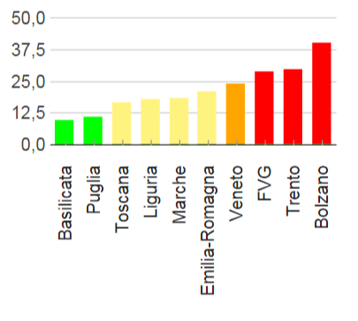
A6.3.1 Percentuale di bevitori a rischio

Slide 29
A6.3.1 Percentuale di bevitori a rischio

Slide 30
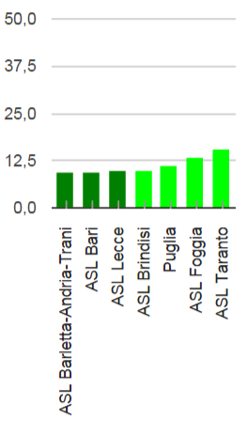
A6.3.1 Percentuale di bevitori a rischio

Slide 31
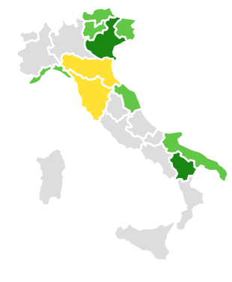
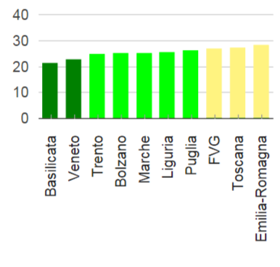
A6.4.1 Percentuale di fumatori

Slide 32
A6.4.1 Percentuale di fumatori

Slide 33
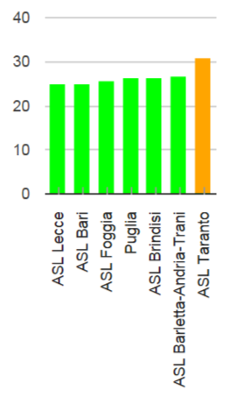
A6.4.1 Percentuale di fumatori

Slide 34
Promozione stili di vita sani (indagine PASSI)

Slide 35
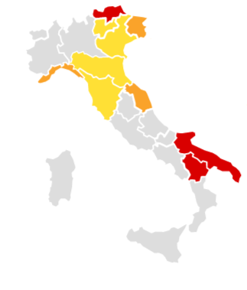
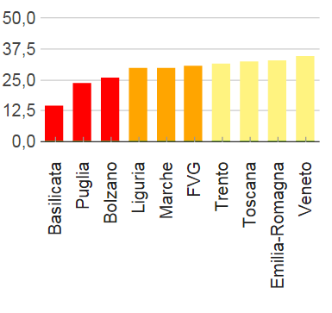
A6.1.2 Percentuale di persone intervistate consigliate dal medico o altro operatore sanitario di fare attivita' fisica

Slide 36
A6.1.2 Percentuale di persone intervistate consigliate dal medico o altro operatore sanitario di fare attivita' fisica

Slide 37
A6.1.2 Percentuale di persone intervistate consigliate dal medico o altro operatore sanitario di fare attivita' fisica

Slide 38
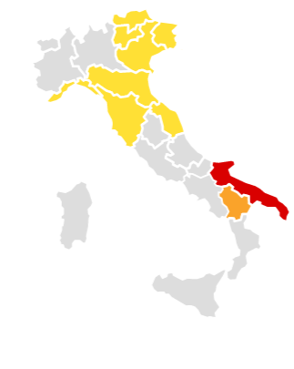
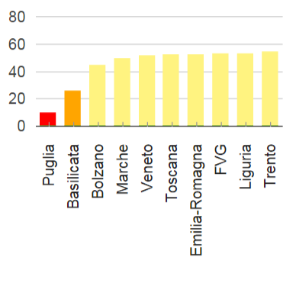
A6.2.2 Percentuale di persone sovrappeso e obese consigliate dal medico o altro operatore sanitario di perdere o mantenere peso

Slide 39
A6.2.2 Percentuale di persone sovrappeso e obese consigliate dal medico o altro operatore sanitario di perdere o mantenere peso

Slide 40
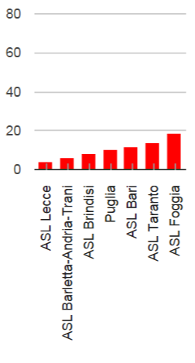
A6.2.2 Percentuale di persone sovrappeso e obese consigliate dal medico o altro operatore sanitario di perdere o mantenere peso

Slide 41
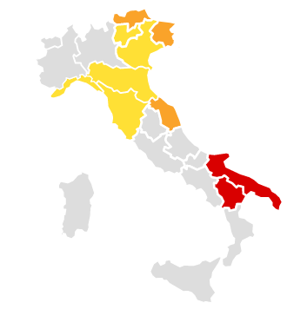
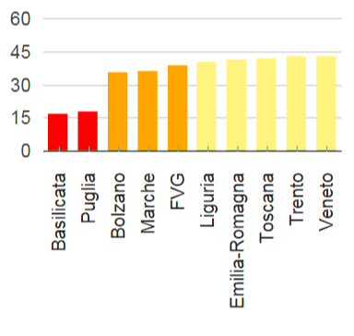
A6.2.3 Percentuale di persone sovrappeso e obese consigliate dal medico o altro operatore sanitario di fare attivita' fisica

Slide 42
A6.2.3 Percentuale di persone sovrappeso e obese consigliate dal medico o altro operatore sanitario di fare attivita' fisica

Slide 43
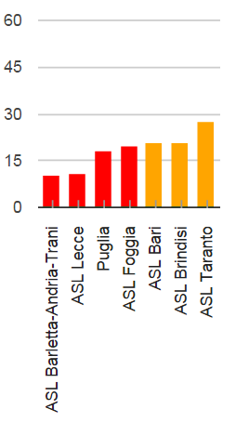
A6.2.3 Percentuale di persone sovrappeso e obese consigliate dal medico o altro operatore sanitario di fare attivita' fisica

Slide 44
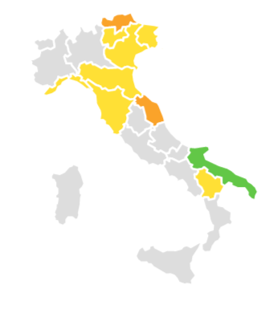
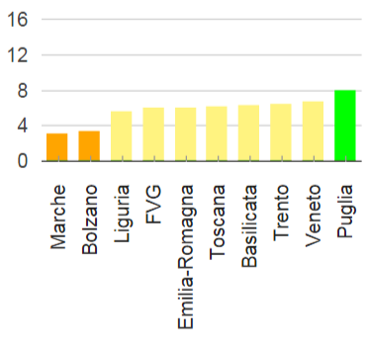
A6.3.2 Percentuale di bevitori a maggior rischio consigliati dal medico o altro operatore sanitario di bere meno

Slide 45
A6.3.2 Percentuale di bevitori a maggior rischio consigliati dal medico o altro operatore sanitario di bere meno

Slide 46
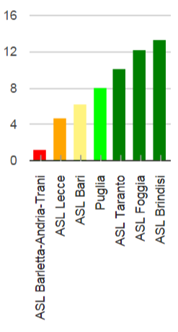
A6.3.2 Percentuale di bevitori a maggior rischio consigliati dal medico o altro operatore sanitario di bere meno

Slide 47
Sicurezza sul lavoro

Slide 48
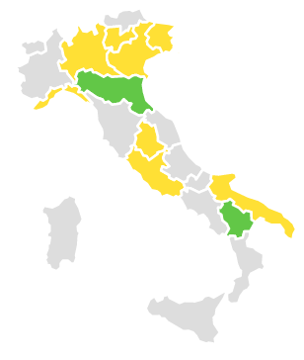
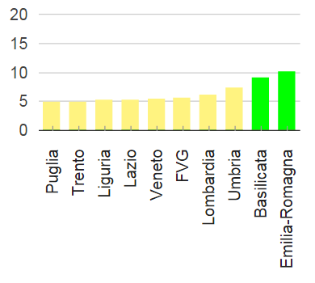
F15.2.1 N.aziende ispezionate/N.aziende con dipendenti

Slide 49
F15.2.1 N.aziende ispezionate/N.aziende con dipendenti

Slide 50
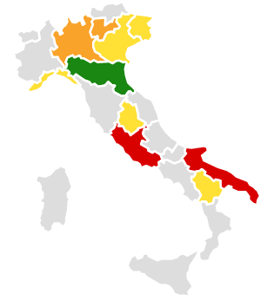
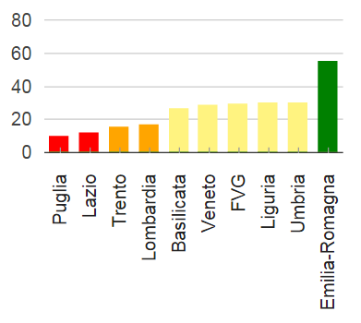
F15.2.2 N.aziende delle costruzioni ispezionate/N.aziende delle costruzioni

Slide 51
F15.2.2 N.aziende delle costruzioni ispezionate/N.aziende delle costruzioni

Slide 52
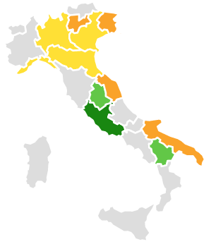
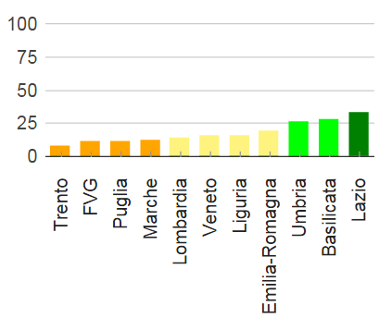
F15.2.3 N.cantieri ispezionati/N.cantieri notificati

Slide 53
F15.2.3 N.cantieri ispezionati/N.cantieri notificati

Slide 54
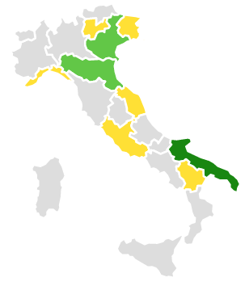
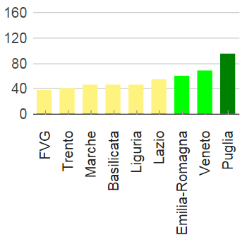
F15.3.1 N.aziende ispezionate/N.personale UPG SPSAL

Slide 55
F15.3.1 N.aziende ispezionate/N.personale UPG SPSAL

Slide 56
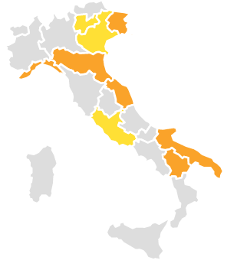
F15.3.2 N.sopralluoghi/N.personale UPG SPSAL

Slide 57
F15.3.2 N.sopralluoghi/N.personale UPG SPSAL

Slide 58
Quali sono le priorità di intervento e di miglioramento per la Regione Puglia?

Slide 59
Codice | Indicatore | Valutazione 2014 | Trend 2013-2014 | Variabilità 2014
B7.3 | Copertura vaccinale Papilloma virus (HPV) | 1 |  | 4
B7.5 | Copertura vaccinale antimeningococcico | 1 |  | 5
B7.2 | Copertura vaccinale antinfluenzale per gli anziani | 2 |  | 4
B7.1 | Copertura vaccinale MPR | 3 |  | 5
B7.6 | Copertura vaccinale antipneumococcico | 4 |  | 5
B7.7 | Copertura vaccinale esavalente a 24 mesi | 4 |  | 5

Slide 60
Quali sono i miglioramenti attesi per il 2016?
Gli obiettivi delle aziende per il 2016 saranno definiti proporzionalmente al punto di partenza di ciascuna azienda. Alle aziende con i risultati più critici sarà chiesto uno sforzo maggiore in modo che la Regione possa conseguire maggiore equità per i propri cittadini.
Gli obiettivi saranno fissati per ciascun indicatore tenendo in considerazione al minimo il benchmarking interno alla Regione e al massimo il posizionamento della Puglia rispetto al network delle regioni

Slide 61
B7.3 Copertura vaccinale Papilloma virus (HPV)
Obiettivi definiti proporzionalmente sul benchmarking della Regione Puglia
Obiettivi definiti proporzionalmente, sulla base del benchmarking del Network delle Regioni

Slide 62
B7.5 Copertura vaccinale antimeningococcico
Obiettivi definiti proporzionalmente sul benchmarking della Regione Puglia
Obiettivi definiti proporzionalmente, sulla base del benchmarking del Network delle Regioni

